Slide 1
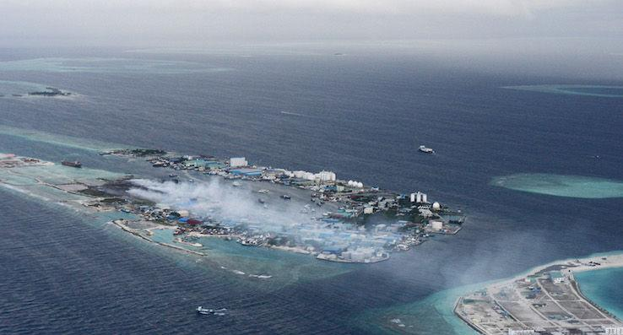
SIRIMAP
SIstemi di Rilevamento dell’Inquinamento MArino da Plastiche e successivo recupero-riciclo
Final Meeting
24 maggio 2022
Unione Industriali, Piazza dei Martiri, Napoli

Slide 2
Obiettivo
Realizzare un nuovo sistema di localizzazione in mare di macro, meso e microplastiche mediante l’impiego di piattaforme remote e di prossimità, di sistemi per il campionamento, di metodologie di analisi in situ ed in laboratorio e la messa a punto di opportune strategie di recupero e riciclo.
Particolarmente rilevante per la tutela del Mar Mediterraneo, solo da poco identificato come una regione di accumulo di detriti in plastica.

Slide 3
Data Inizio Progetto: 1 dicembre 2018
KOM tecnico: 7 maggio 2019
Fine progetto: 31 maggio 2022

Slide 4
Soggetto Capofila
DAC
Prime Industriale
CALTEC/OMI
OR1: Metodologie di analisi dati satellitari
OR2: Sviluppo piattaforma di prossimità (UAV)
OR3: Campionamento ed analisi in situ
OR4: Caratterizz. meso/microplastiche in laboratorio
OR5: Strategie di recupero e riciclo
OR6: Sviluppo sperimentale e dimostratori
UNIPARTH
MAPSAT
CALTEC/OMI
CNR-ISASI
CNR-ICAR
CNR-IAS
CNR-ISASI
CNR-IPCB
CNR-IAS
CNR-ISASI
CNR-IPCB
UNIBS
UNIMOL
CNR-IAS
IREOS
UNIBS
CNR-IPCB
CALTEC/OMI
CNR-ISASI
IREOS
CNR-IPCB

Slide 6
Effetti da COVID-19
La pandemia ha impattato notevolmente sullo svolgimento delle attività, specie per le chiusure di molti dei laboratori pubblici coinvolti (Università e CNR) e le successive forti limitazioni nelle attività sperimentali.
Tuttavia, si è cercato di modificare la sequenza delle attività sul brevissimo periodo introducendo di fatto una flessibilità di gestione che ha consentito di portare avanti le attività che giorno per giorno apparivano meno complesse da realizzare.
Tale approccio ha consentito di limitare i danni e alla fine di recuperare i ritardi accumulati.

Slide 7
Risultati
Un elenco di risultati sarebbe di difficile sintesi; ne ascolteremo alcuni dai vari ricercatori
Tutti gli obiettivi inizialmente indicati sono stati conseguiti
Sono state realizzate circa 50 pubblicazioni su riviste specialistiche nazionali ed internazionali, presentazioni a congressi nazionali ed internazionali
Durante le tre ondate del COVID-19 si è riscontrato un picco di partecipazione a congressi in modalità on-line

